Slide 1
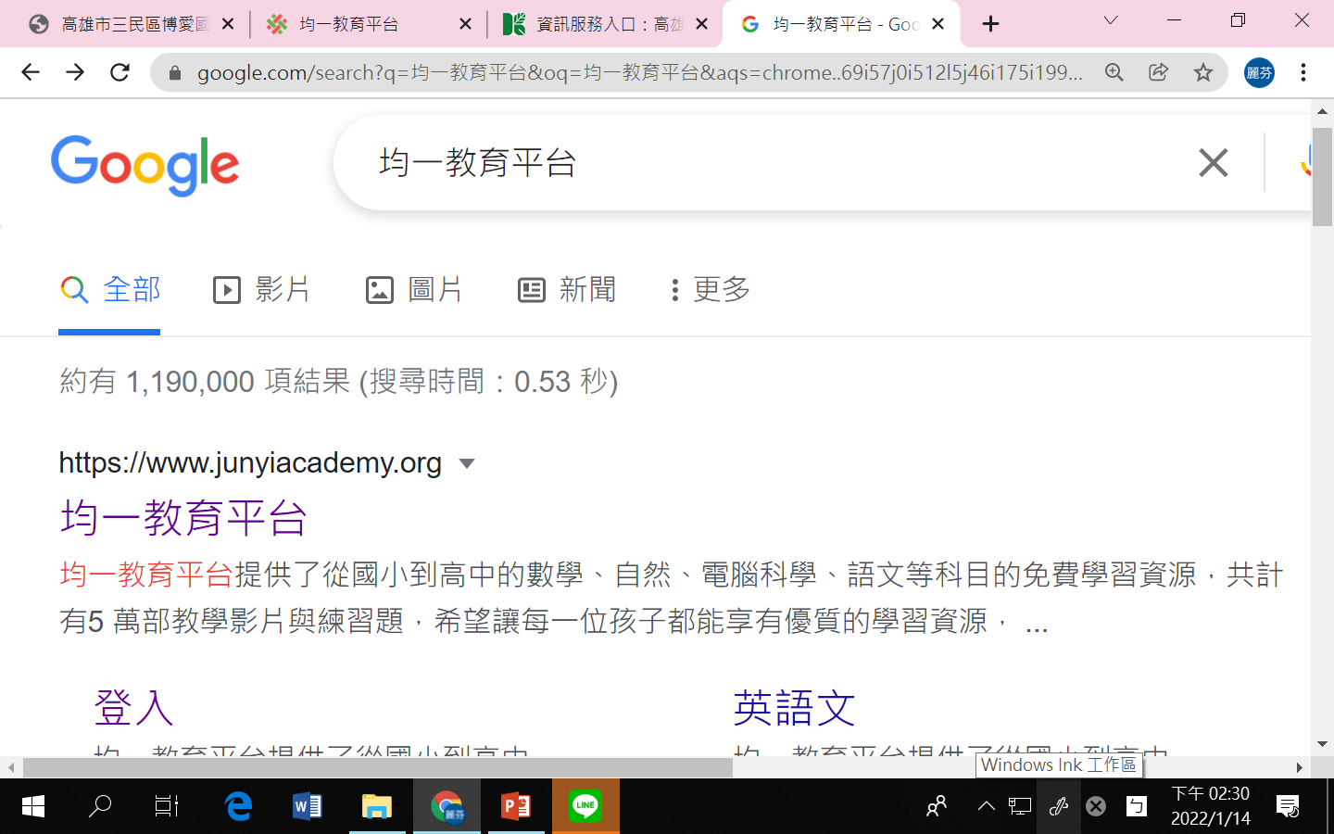
步驟一

Slide 2
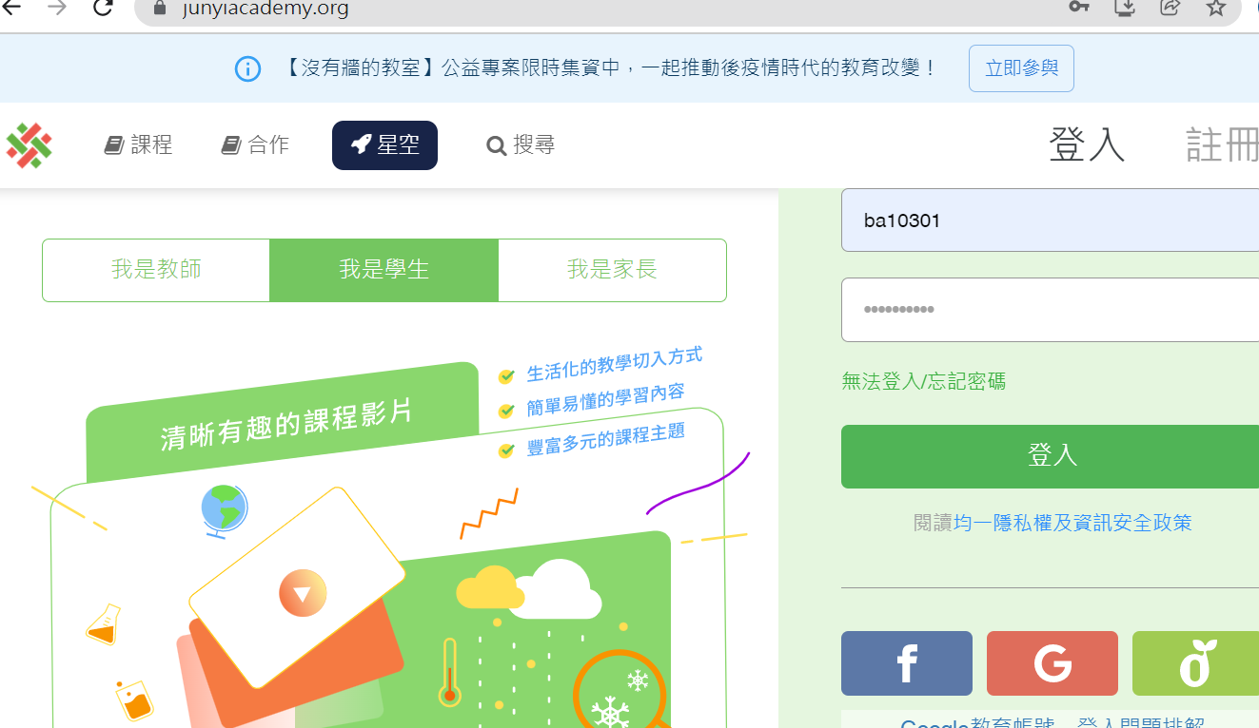
步驟二
選按此處切換
和學習吧帳號相同
和喜閱網密碼相同
選按此處登入

Slide 3
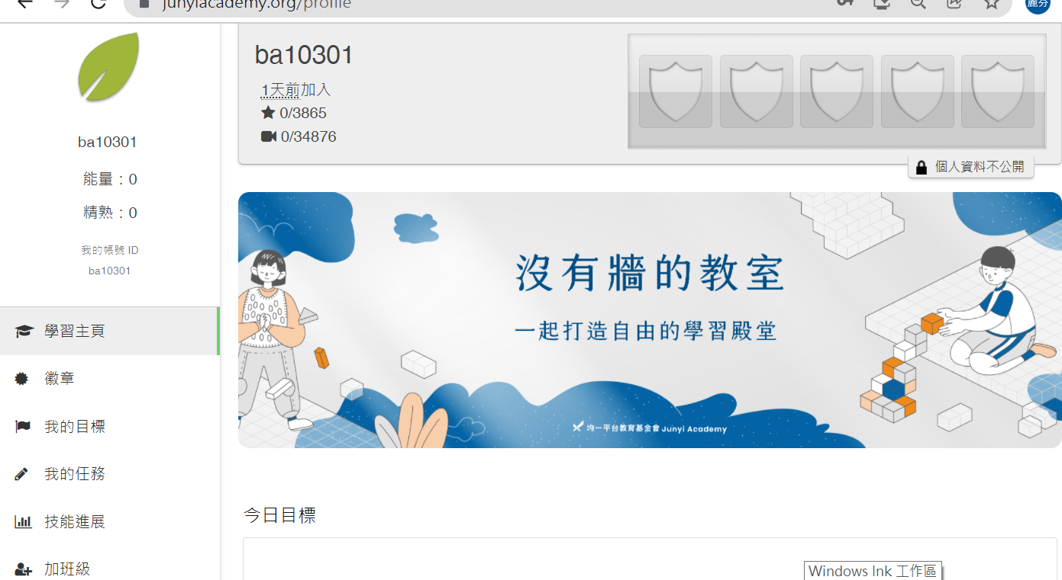
步驟三
選按此處切換
教師指派任務課程

Slide 4
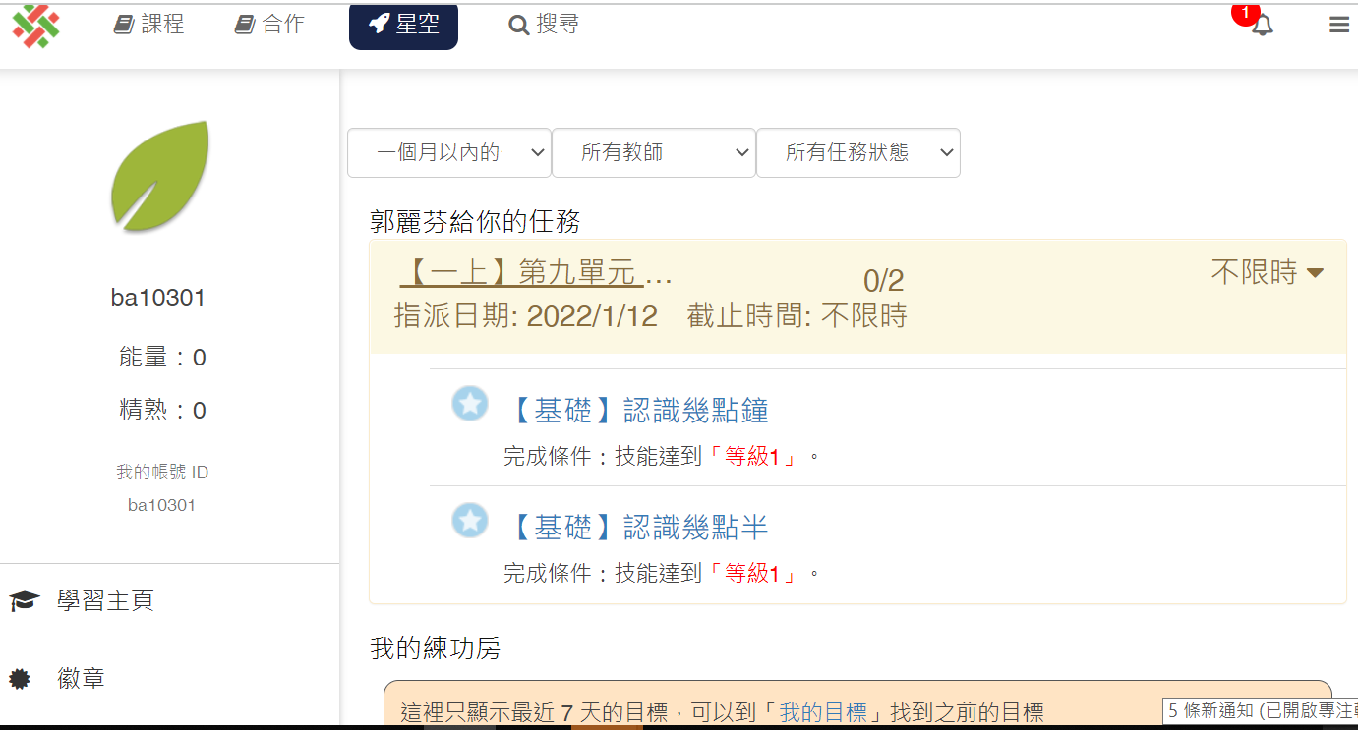
步驟四
點選完成教師指派任務課程

Slide 5
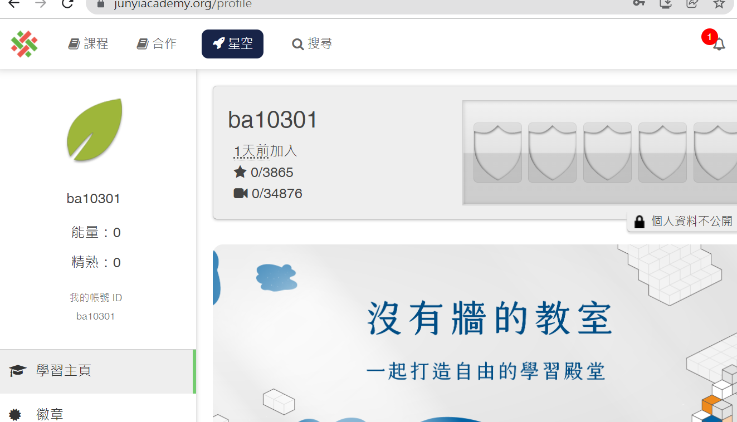
步驟五
選按此處切換自學課程

Slide 6
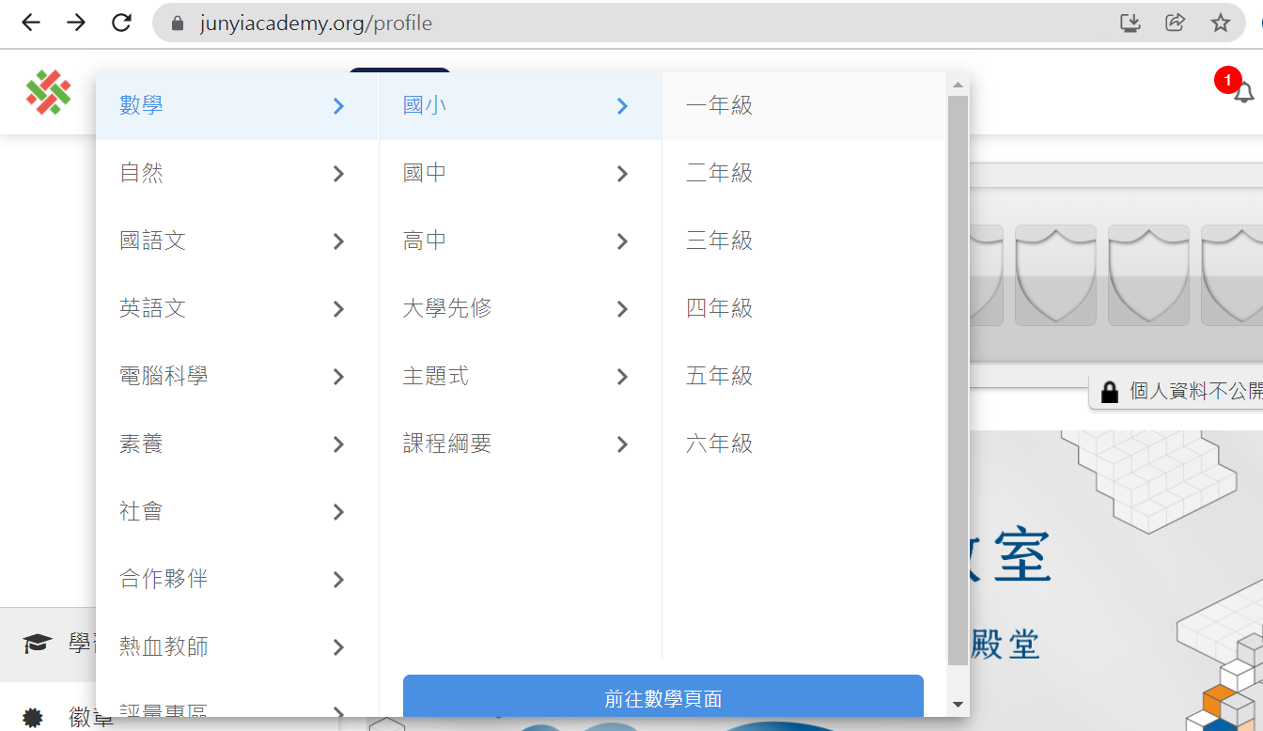
步驟六
選擇自學課程年段與版本

Slide 7
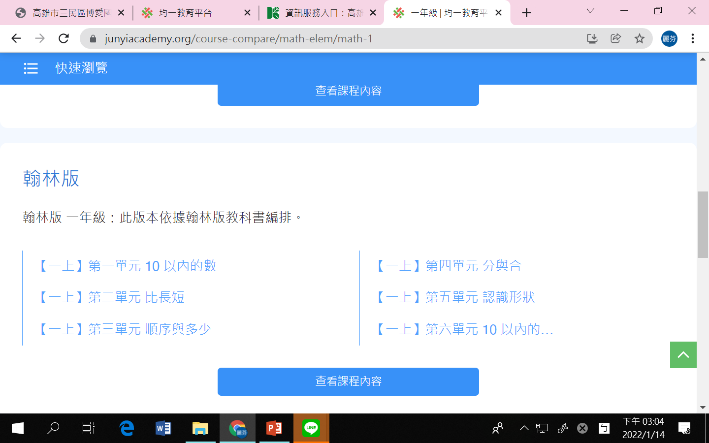
步驟七
選按查看各單元內容及答題

